Slide 1
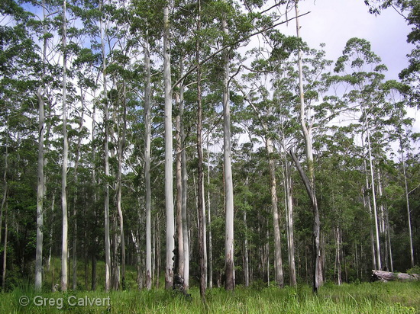
“Los Primos”

Slide 2
Quienes Somos…
Director del Proyecto
Ing. Lucas Roger
Asesor Comercial Gerentes Ventas
Ing. Raul Bordini
Asesor Calidad & Producción
Gerente de Producción
Ing. Gastón Bordini
Presidente Roger Balet
Enrique Roger
Somos una empresa familiar que se dedica a la explotación forestal, asociada con un grupo de profesionales especialistas en la industria del aserrio

Slide 3
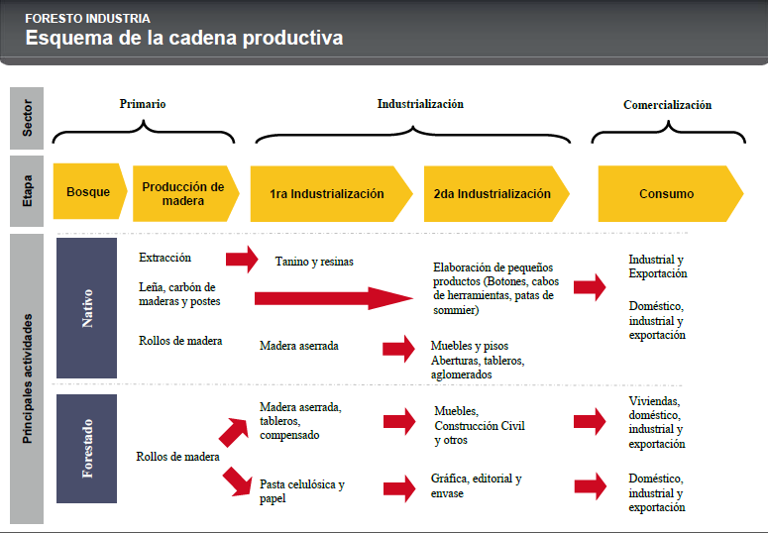
Que hacemos…
Actual
Negocio Actual: Producción de rollizos de madera de eucalipto en la provincia de Entre Ríos
Notes:
En cuanto al valor agregado de la industria forestal en nuestro país, este representó para el año 2005, el 1,7% del PBI.
Superficie forestada que en oferta de madera supera la capacidad de transformarla. (cuello de botella)
Argentina es altamente competitiva en los eslabones primarios de la cadena
Eucaliptus Grandis es una de las especies más promisorias en nuestro país, debido a que tiene una de las mejores tasas de crecimiento (aprox.: 35-40 m3/año) obteniéndose en turnos de corte de 10 a 12 años madera aserrable con muy buenas características para ser utilizada en productos de alto valor agregado.

Slide 4
Hacia donde vamos…
Objetivo
Mercado
Actual
Objetivo:
Integración vertical del negocio de madera actual hacia la instalación de un aserradero
Notes:
En cuanto al valor agregado de la industria forestal en nuestro país, este representó para el año 2005, el 1,7% del PBI.
Superficie forestada que en oferta de madera supera la capacidad de transformarla. (cuello de botella)
Argentina es altamente competitiva en los eslabones primarios de la cadena
Eucaliptus Grandis es una de las especies más promisorias en nuestro país, debido a que tiene una de las mejores tasas de crecimiento (aprox.: 35-40 m3/año) obteniéndose en turnos de corte de 10 a 12 años madera aserrable con muy buenas características para ser utilizada en productos de alto valor agregado.

Slide 5
La Industria - Fuerzas de Porter
Fuerzas | Importancia Relativa | Tendencia Futura | Análisis de la Industria | Acciones Estratégicas
Potenciales Entrantes | Alta |  | Productores locales Las barreras de entrada o factores críticos son: Necesidad de obtener tecnología y conocimiento especializado Experiencia en la industria Falta de acceso a materias primas | Contratar ingenieros especializados Ubicación estratégica
Productos Sustitutos | Media |  | Los productos sustitutos son: Madera de Pino Plásticos, Aluminio, Chapas de Acero, Materiales aislantes Costos bajos, buenas prestaciones | Aumentar la calidad de los productos Producir productos estandarizados para construcción del tipo entramado estructural Promover Producto sustentable Viviendas de madera PROCREAR Promoción construcción en seco
Poder de Proveedores | Media |  | Proveedores con bajo poder de negociación Productores que tengan montes con rollos derechos, sin nudos y diámetros mayores a 18 cm tienen mayor poder de negociación Oferta de madera que se comporta como commodity Proyecciones del consumo de madera para la industria del aserrío con una taza de incremento del 4% anual hace existirá en la región una demanda de madera insatisfecha de alrededor de los 3,1 millones de metros cúbicos. | Integración Vertical Obtener MP de calidad para apalancar el rendimiento de corte

Slide 6
La Industria - Fuerzas de Porter
Poder de Clientes | Alta |  | El poder de clientes aumenta ya que: No hay diferenciación en los productos Los consumidores compran en volumen Comienzan a pedir mayor calidad, precios bajos y entregas programadas Forma de pago a 30, 60 días. Pueden fácilmente cambiarse por proveedores sustitutos | Aumentar la calidad de los productos Ofrecer productos de calidad a buen precio Confiabilidad en el servicio y la entrega
Rivalidad Interna | Alta |  | Mucha competencia Poca diferenciación de producto e innovación Pocas barreras al ingreso Los clientes tienen la posibilidad de cambiar fácilmente de proveedor Gran número de PYMES e informales Competencia por costo La calidad depende de la Materia Prima Ubicación cerca de los centros de consumo es importante Existen pocas empresas líderes y muchas informales | Sistema de control de procesos Sistema de Gestión de Calidad Mejorar eficiencia y Mejora Continua Aumentar la calidad de los productos Producir madera estandarizada para planes de vivienda y embalajes Autoabastecimiento con madera de muy buena calidad (libre de nudos, >18 cm DAP) Promociones de ventas Ubicación cerca de centros de consumo

Slide 7
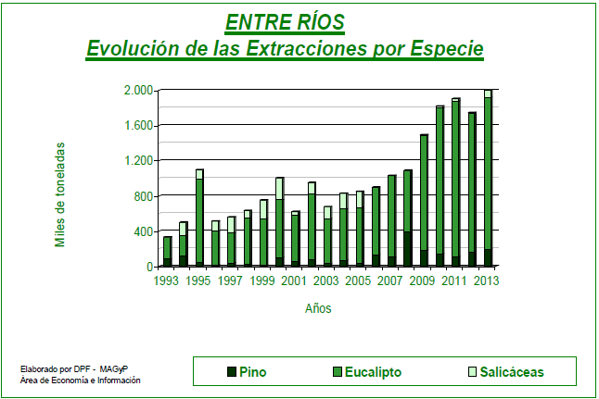
La Industria
La extracción de madera para su procesamiento es una industria en crecimiento
El aumento el producción de madera debe ser acompañada en su capacidad de procesamiento
Notes:
La extracción de madera para luego su procesamiento es una industria en crecimiento

Slide 8
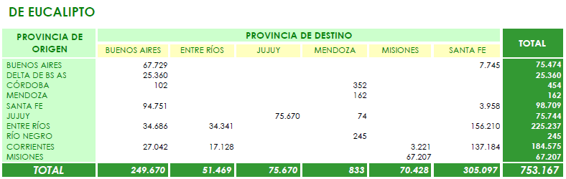
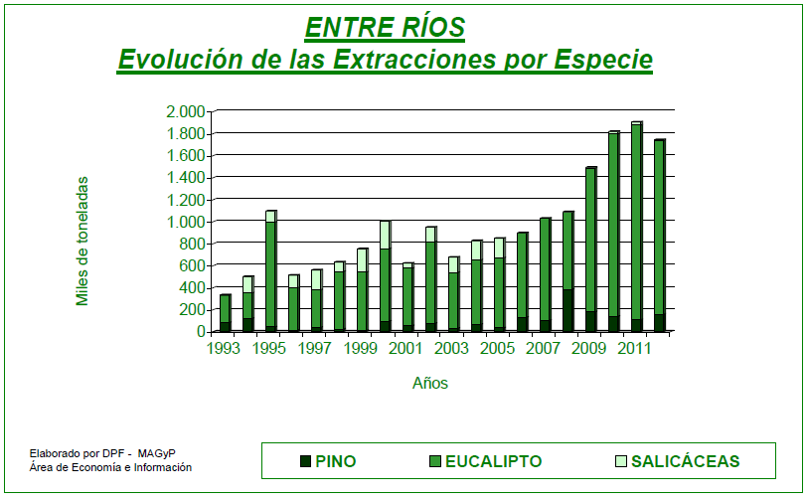
La Industria
La provincia de Entre Ríos es la mayor productora de eucalipto del país
Los principales destinos de la madera producida en Entre Ríos son Buenos Aires y Santa Fé
Notes:
La provincia de Entre Ríos es la mayor productora de eucalipto del país, por los cual es razonable instalar el aserradero en dicha provincia
Los principales destinos de la madera producida en Entre Ríos son las provincias de Buenos Aires y Santa Fé, razón por la cual elegimos estos dos mercados como principales objetivos para la comercialización

Slide 9
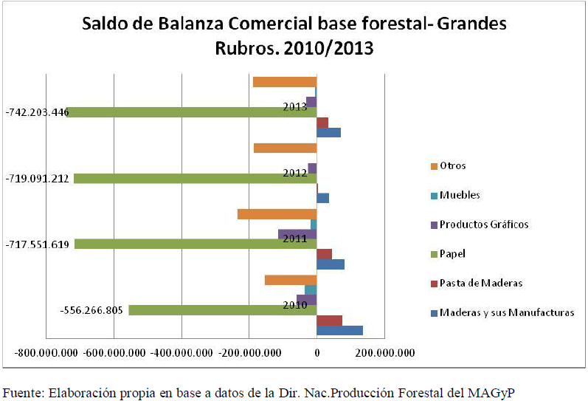
Mercado Exportación
Análisis:
La balanza comercial del sector forestal es deficitaria
Madera y sus Remanufacturas han tenido saldos positivos entre 2010 y 2013
Las condiciones macroeconómicas NO favorecen la exportación. NO dispondremos de la certificación FSC necesaria para exportar
NO atender el mercado de exportación en el corto plazo
Notes:
La balanza comercial del sector forestal se mantiene con su condición deficitaria
Madera y sus Remanufacturas han tenido saldos positivos entre 2010 y 2013
Las condiciones macroeconómicas NO favorecen la exportación. NO dispondremos de la certificación FSC necesaria para exportar, se decide no atender el mercado de exportación en el corto plazo.

Slide 10
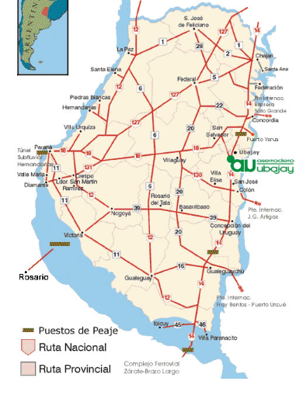
Localización

Slide 11
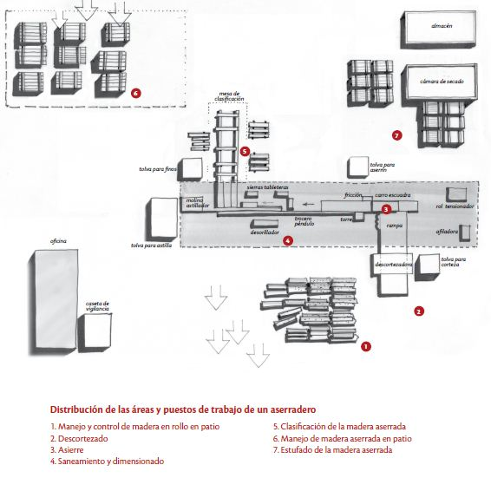
Plan Operacional
DATOS
REGIÓN | PRODUCCIÓN (M3/ha) (con corteza) | VOLUMEN DE TROZAS A PROCESAR (M3) | AREA ANUAL REQUERIDA (ha) | ROTACIÓN (Años) | AREA TOTAL REQUERIDA (ha)
Concordia (Entre Ríos) | 250 | 25.000 | 100 | 10 | 1.000

Slide 12
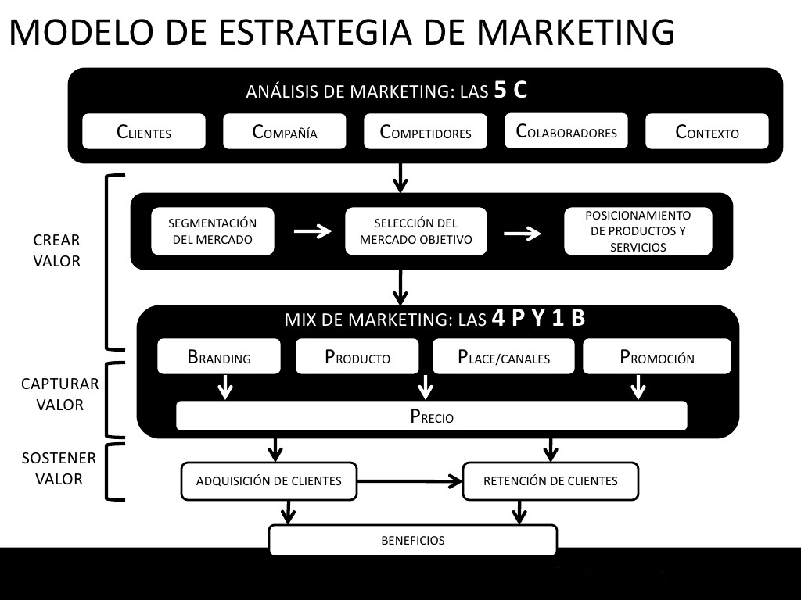
Modelo de Estrategia de MKT
Notes:
En cuanto al producto:
Calidad de corte
Cantidad de nudos presentes por metro lineal
Precio
En cuanto al servicio:
Confiabilidad y tiempo de entrega
En cuanto al trato:
Confianza con los vendedores

Slide 13
Clientes
Segmento | Industrial | Profesional
Decoración |  | Artesanos de la madera Decoradores Tapiceros
Mueble | Fabricantes de re manufactura de madera (Ej: mesas, sillas) Minoristas de muebles y decoración
Construcción | Constructora Fabricantes de productos terminados y semielaborados (Ej: Pisos, Techos, machimbre) Producción de embalajes Construcción en seco (potencial) | Carpinteros Ingenieros Arquitectos
Distribución | Distribuidores mayoristas Distribuidores minoristas Hipermercados (nuevo)
Análisis:
La industria de la construcción es el principal mercado, representando el 80% del consumo de madera aserrada y productos de madera
Nuestros principales clientes son distribuidores de madera , corralones y constructoras que abastecen el mercado de la construcción

Slide 14
La Empresa
Visión
Ser una compañía líder en el rubro foresto-industrial, reconocida en el ámbito nacional por su producción sustentable de madera sólida y productos de excelencia.
Misión
Elaborar productos foresto-industriales de calidad y brindar productos y servicios de excelencia, orientados a generar valor para nuestros accionistas, clientes, proveedores, colaboradores y para la comunidad en la que desarrollamos nuestras actividades.
Valores
Dedicamos a nuestro trabajo en un marco de honestidad, profesionalismo y coherencia
Participación y trabajo en equipo
Respeto por el medio ambiente, salud y seguridad
Mejora continua
Orientación al cliente

Slide 15

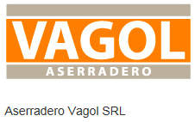

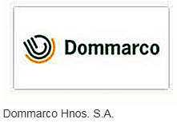





Competidores - Identificación (1/3)
Productores | Competidores | Distribuidores/ Clientes
Grandes
Medianos
Pequeños | INFORMALES | INFORMALES
Precio
Volumen
Falta Capacidad
Calidad
Calidad
OPORTUNIDAD: Madereras & Corralones en Buenos Aires y Santa Fé con poco abastecimiento de madera a buen precio y calidad
Notes:
La mayoría de las actividades del segmento madera-muebles es llevada a cabo en pequeños aserraderos, que generalmente carecen de la tecnología necesaria para un mejor procesamiento de la madera, normas de calidad estandarizadas o lineamientos productivos
Sólo el 20% de la producción final se destina a la elaboración de productos con mayor valor agregado
Son escasos los establecimientos que poseen diversificada su producción y, generalmente, los aserraderos o centros de segunda transformación emplean personal de baja calificación

Slide 16
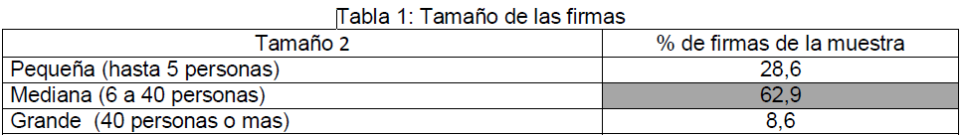
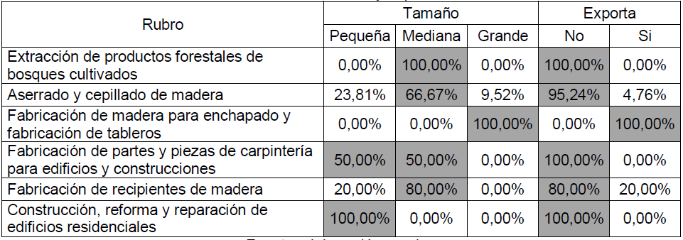
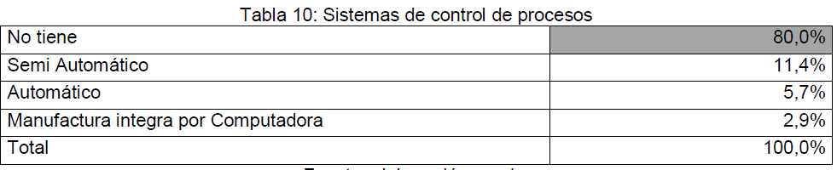
Competidores – Caracterización (2/3)
Estudio UTN: 121 aserraderos (89%), 13 impregnadoras (10%) y 2 fabricantes de tableros (1%)
Notes:
Estudio Universidad Tecnológica Nacional, Facultad Regional Concepción del Uruguay, realizado p/ diagnosticar el sector en cuanto a sus rutinas de producción, empleo e innovación.
La provincia cuenta con más de 300 aserraderos solo superada por las provincias de Misiones y Buenos Aires (IERAL, 2011)
Las empresas de mayor tamaño se concentran en los rubros de aserrado y cepillado de madera y fabricación de tableros.
La provincia posee escasa industria forestal de gran tamaño, destacándose la industria de tamaño mediano de 6 a 40 empleados con el 63% de los casos

Slide 17
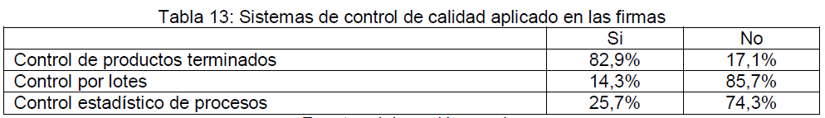
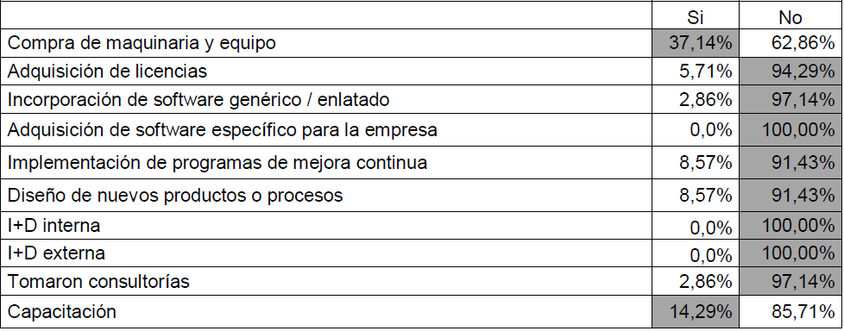
Competidores – Caracterización (3/3)
Análisis
Las tecnologías o sistemas de gestión se encuentran en estadios primarios y es un punto importante a desarrollar
Factor clave de Éxito: EFICIENCIA OPERATIVA, CEP, MEJORA CONTINUA
Notes:
Respecto a los resultados de innovación las firmas expresaron solo haber innovado a nivel producto
La escasez de personal con formación técnica e ingenieril dificulta la realización de esfuerzos desincorporados y I+D
Las tecnologías de gestión se encuentran en estadios primarios y es un punto importante a desarrollar
El desafío entonces se encuentra en la posibilidad de impulsar un perfil de especialización productiva para el sector con mayor I+D tanto interna como externa es inexistente
Se carece de una política industrial que potencie el desarrollo de nuevas actividades con mayor valor agregado, en términos de calidad de maderas producidas y diseño aplicado, por ejemplo a la fabricación de muebles y viviendas.

Slide 18
Competidores - Análisis de Rivalidad
Variable | “Los Primos” | “Ubajay” | Tapebicua | Informales
Precio |  |  | x
Calidad de Servicio |  | x | x | x
Sistema de Gestión |  | x |  | x
Certificación FSC | x |  |  | x
Tecnología |  |  | + | x
Atributos de Calidad Nudos Calidad corte Secado | + + x. | . . . | . . | x x x
Distancia a centros consumo |  |  | x | x
Posicionamiento & Marca | x |  |  | x
Capacidad Instalada |  | x |  | x
Integración Vertical |  |  |  | x
Notes:
revisar

Slide 19
Colaboradores
Notes:
revisar

Slide 20
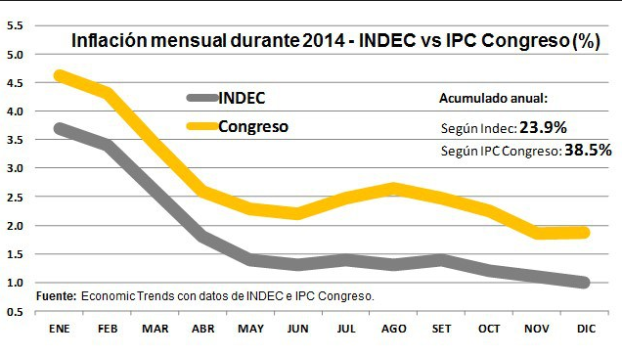
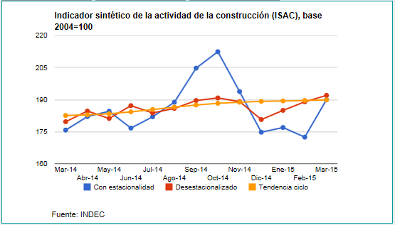
Contexto Macroeconómico
Análisis:
La mayor fuerza impulsora del mercado de la madera aserrada es la construcción
Aumento moderado pero sostenido de la construcción afectará positivamente la industria de la madera
Notes:
revisar

Slide 21
Segmentación - Selección Mercado Objetivo
Clientes
Distribuidor
Constructora
Decoración
Mueble
Ubicación
Urbano (Buenos Aires & Santa Fe)
Rural
Producto
MADERA
NO Certificada FSC
MADERA Certificada FSC
Tamaño Clientes
PYME
Mayorista

Slide 22
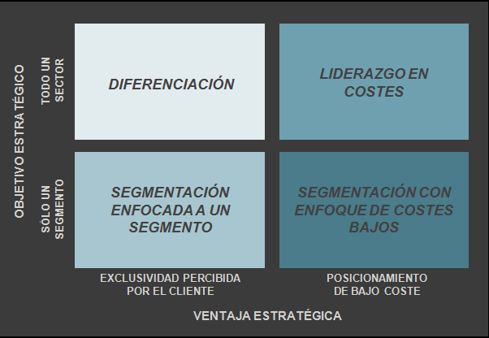
Matriz Costo - Diferenciación

Slide 23
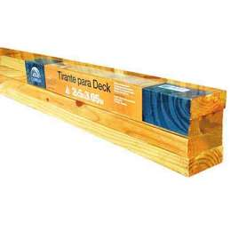
Branding
Análisis:
Producto commodity diferenciándonos por costo, no tenemos la necesidad de desarrollar una marca
Mercado potencial vinculado a una marca con futuro a desarrollar es el producto “Cedrella” comercializado en tiendas EASY

Slide 24
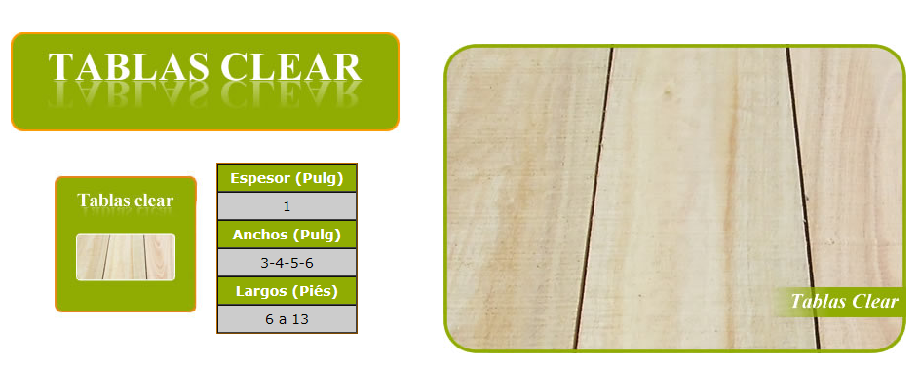
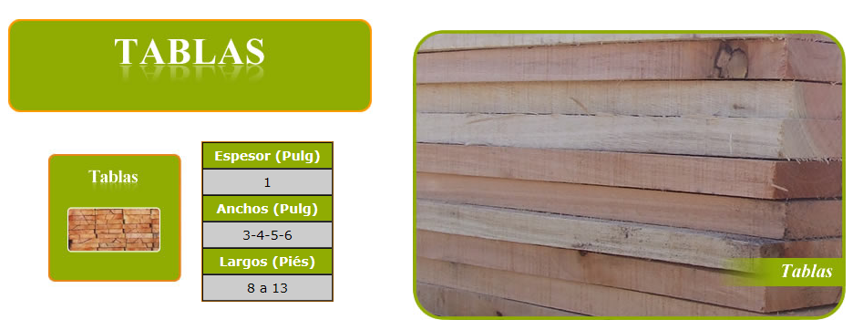
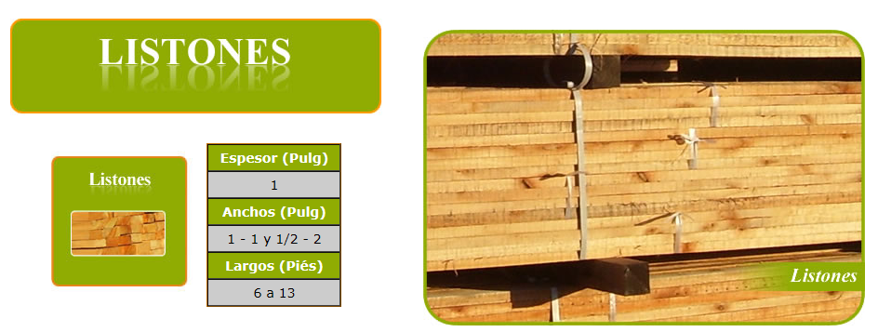
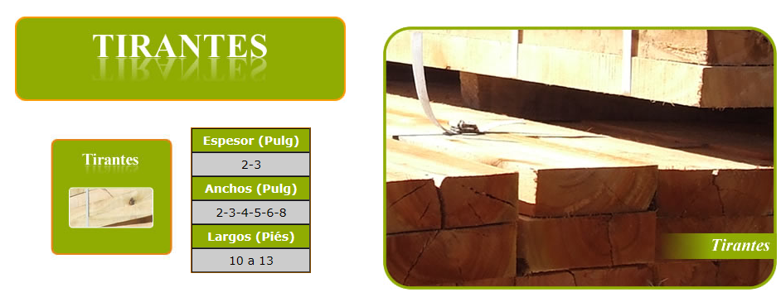
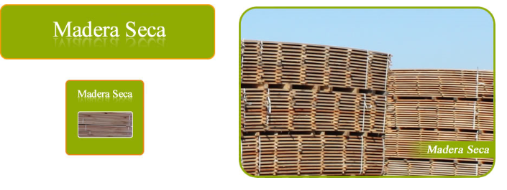
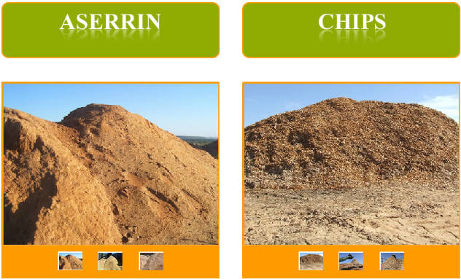
Productos

Slide 25
Canales de Distribución
Productor Mayorista
Ej: Alto Paraná, Tapebicuá
Distribuidor Mayorista
Ej: Dommarco, LLavallol
Consumidor Final Mayorista
Ej: Constructora Caputo, IRSA
Productor Pyme
Ej: Ubajay, "Los Primos"
Consumidor Final Minorista
EJ: Constructora Pyme, Ingenieros
Distribuidor Pyme
Ej: Maderera El Triangulo, Frias
Análisis:
El canal de distribución más tradicional son los corralones de madera. Estos centros compran directamente a los productores
Los grandes centros de distribución están ubicados en ciudades, donde atienden tanto ventas profesionales como a distribuidores locales
Un canal más moderno y en crecimiento son los supermercados de materiales para atención al público minorista y pequeños contratistas locales (Ej. EASY)

Slide 26
Precio (1/2)
1era Industrialización
Fuente: INTA 2014
Análisis:
El precio es una de las variables más decisiva para determinar la rentabilidad de la inversión
NO se puede ejercer mucha influencia sobre los niveles de precios en el mercado
Uno de los principales factores que influyen la decisión de compra por parte de los mayoristas es el precio

Slide 27
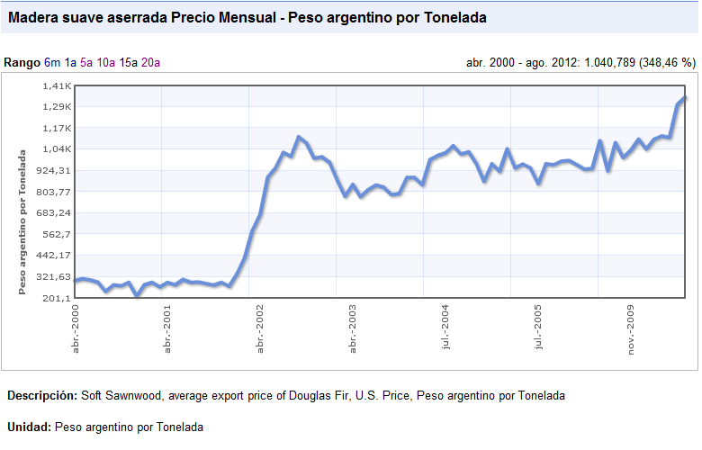
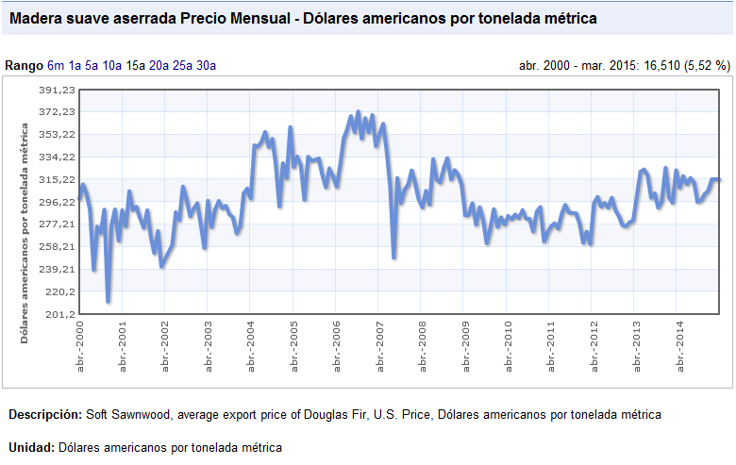
Precio (2/2)
Análisis:
Aumento aparente del precio en AR$, esto se debe a la devaluación de tipo de cambio
Últimos 20 años la madera se ha valorizado por encima de la inflación mundial en US$
Tendencia de precios en alza
  generados por el crecimiento global demográfico
  incremento del consumo de productos forestales derivados de la madera por países emergentes
  aumento en las restricciones para la tala de bosques nativos

Slide 28
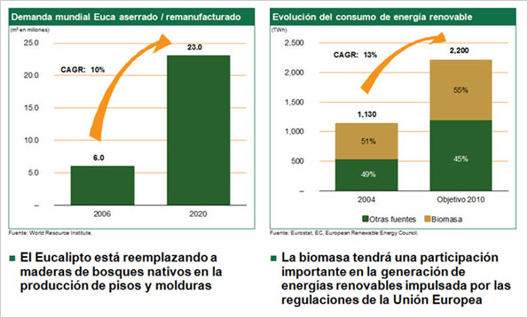
El Mercado
Tendencias Futuras

Slide 29
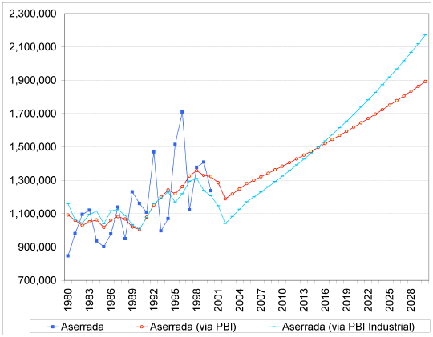
El Mercado
Serie histórica y proyección de la producción de aserraderos en Argentina Datos 1980-2001. Proyección 2002-2030. m3

Slide 30
Promoción
Promoción
Madera aserrada (descuentos) | Eucalipto 1" (Tabla estándar verde) | 15%
 | Eucalipto 1" (Tabla seca estándar) | 10%
 | Eucalipto 1" (tabla seca seleccionada) | 5%
 | Eucalipto (Tabla para pallet) | 5%
Participación de revistas del segmento profesional para constructoras (EJ: Guía de la industria)
Participación de revistas del segmento profesional para ingenieros y arquitectos
Avisos publicitarios en revistas de Industria Forestal de la región y el país (Ej: Revista online de CADAMDA: "Construir en madera”
Participación de ferias y exposiciones locales del rubro
En caso de tener crecimiento en el negocio se prevé también participación de ferias y exposiciones regionales y nacionales del rubro (Ej: FITECMA – Feria Internacional de Madera y Tecnología)

Slide 31
Plan Organizacional

Slide 32
Valuación & Capitalización

Slide 33
Análisis de Sensibilidad

Slide 34
Conclusiones
La industria: la Argentina actualmente presenta una gran oferta de madera con una escasa capacidad instalada para poder procesarla. Este factor hace que la inversión en aserraderos e industrias que agreguen valor a la madera sean bienvenidas
Al ser una industria muy competitiva en donde las posibilidades de innovación en producto es muy acotada, y la competencia no es eficiente en el procesado de la madera, el factor clave de éxito es el rendimientos a partir de materia prima de buena calidad y competir por costo
La integración vertical de “Los Primos” es un factor de diferenciación ya que hoy se cuenta con acceso a madera de muy buena calidad la cual mejoraría el rendimiento del aserradero diferenciándose de la competencia de aserraderos Pymes
La madera de calidad que posee las plantaciones de Los Primos, que hoy es vendida al mercado como monte en pie, no captura en el precio este diferencial el cual si podría hacerlo al procesarla y vender como tablas seleccionadas

Slide 35
Conclusiones
El mercado local se encuentra traccionado por la industria de la construcción. En este sentido creemos que la construcción crecerá en los próximos años en la medida que existan planes como el PROCEAR, la economía se habrá con el próximo gobierno, surjan nuevas inversiones y aparezcan créditos hipotecarios que impulsen la construcción
En cuanto al mercado local creemos que este tendrá un nuevo impulso con el advenimiento de técnicas de construcción en seco más modernas que tiene a la madera como la principal materia prima
En cuanto al mercado de la exportación este se ve poco atractivo principalmente por dos factores; a nivel macroeconómico por el tipo de cambio atrasado; y a nivel operativo no contamos con madera certificada la cual es realmente valorada en el mercado de exportación. Sin embargo creemos que esta es una posibilidad atractiva de crecimiento a futuro.

Slide 36
Conclusiones
En cuanto a la segmentación y posicionamiento nos ubicaremos en el mercado local de grandes centros de consumos como Buenos Aires y Santa Fe. Apuntando a clientes que son distribuidores y/o constructoras Pyme que no exigen madera certificada y abastecen la industria de la construcción
Encontramos una oportunidad en el mercado en donde numerosas empresas Pyme no son abastecidas con maderas de calidad a un precio competitivo. Esta situación se genera cuando los grandes aserraderos o distribuidores mayoristas ofrecen un precio alto para este segmento, y al mismo tiempo los aserraderos informales ofrecen precios bajos y madera de mala calidad no utilizable para muebles, embalajes, pisos, etc.
En cuanto al proceso productivo el factor clave de éxito es contar con máquinas nuevas y modernas que tiene un mejor rendimiento al igual que la mano de obra calificada.
Uno de los principales desafíos en implementar sistemas de gestión y controles estadísticos de procesos el cual garanticen la eficiencia operativa. En este sentido es clave la contratación del gerente de planta seleccionado ya que este cuenta con grande conocimientos de la industria de Toyota que pueden ser aplicados en el aserradero

Slide 37
Conclusiones
En cuanto a las ventas es clave la contratación del gerente de ventas ya que este posee mucha experiencia y conocimiento tanto en del mercado local como el de exportación
En cuanto a los indicadores financieros de VAN y TIR podemos concluir el aserradero es un negocio rentable el cual agrega valor a la firma y vale la pena invertir

